Slide 1
重力波信号から 物理情報を引き出す方法
伊藤洋介(Yousuke Itoh)
大阪市立大学
日本物理学会@東京理科大学、2018/3/24
TexPoint fonts used in EMF.
Read the TexPoint manual before you delete this box.: AA

Slide 2
PE関係物理学会講演リスト＋α
KAGRAデータ解析：高橋さん＠長岡技科大
パラメータ推定一般：成川さん@ICRR
CBC Non-Harmonic Analysis: 柳澤さん＠富山、DongBao Jiaさん@富山大
SN/CBC HHT: 酒井さん＠長岡技科大、渡邊さん＠新潟
Ring Down (RD) Neural Network: 山本さん＠京大
キャリブレーション系統誤差: 土田さん＠阪市大、井上さん＠KEK
時刻決定精度：鍛治さん＠阪市大
LIGOキャリブレーション系統誤差：和泉さん＠JAXA
LIGO gstlal: Cannon (観音)さん @RESCEU
GW170817 parameter estimation (PE): 森崎さん＠RESCEU
波源物理: 柴田さん＠京大基研、木内さん＠京大基研
神田基盤S

Slide 3
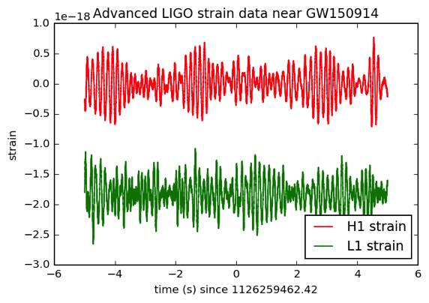
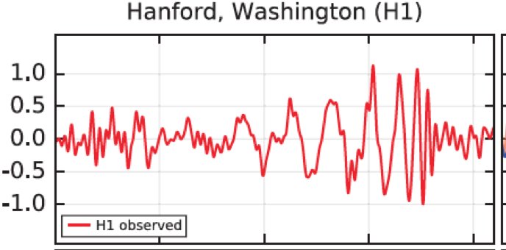
最初のイベント:GW150914
LSC-Virgo, PRL 116, 061102 (2016)

Slide 4
注意：大元のデータは見かけ異なる。
同じ????
元の検出器出力
Detector power spectrum：
Huge power in low frequencies

Slide 5
注意：大元のデータは見かけ異なる。
以下の処理後重力波信号
ハイパスフィルタ
白色化
ライン除去
元の検出器出力
Detector power spectrum：
Huge power in low frequencies

Slide 6
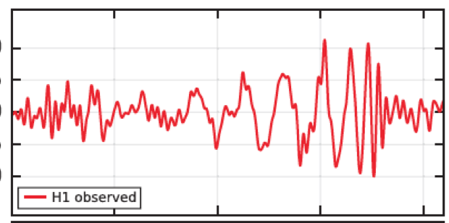
最初のイベント:GW150914
これ見てどうする？
LSC-Virgo, PRL 116, 061102 (2016)

Slide 7
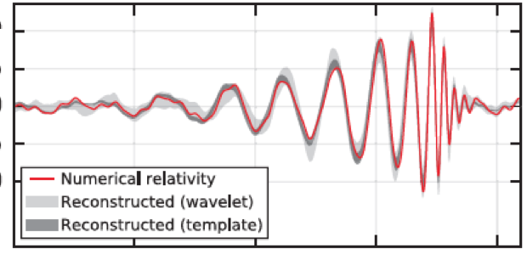
これ見てどうする？（データ解析とは)
重力波検出器出力時系列
理論モデル
比べる
データと理論予測波形をくらべて、物理情報を取得する:
“マッチトフィルター”

Slide 8
マッチトフィルター：２つの意味で最適
線形フィルターの中では信号対雑音比を最大化するという意味で最適。
検出器雑音がガウス分布にしたがう時、マッチトフィルター法は、尤度比による分類基準に一致するという意味で最適。
分類問題では尤度比による検定が最適である：ネイマン・ピアソンの補題など
非線形フィルターの中でより最適な分類手法があるかもしれない。
ディープニューラル・ネットワーク: D. George & E. A. Huertaの最近の仕事 Phys. Rev. D 97, 044039 etc.
さらに最尤推定量は、漸近不偏・漸近有効。
ベイジアンパラメータ推定の精度は、事前確率にもよる。
ただし、カイ自乗検定もする(cf: 右図）。

Slide 9
マッチトフィルターは検出には必要ない？
以下の処理後重力波信号
ハイパスフィルタ
白色化
ライン除去
元の検出器出力
Detector power spectrum：
Huge power in low frequencies

Slide 10
GW151226:マッチトフィルターが必要だったイベント
Hanford
Livingston

Slide 11
情報の引き出し:波形の計算必要
LIGO Scientific Collaboration & Virgo collaboration (2016/02, PRL)
After Merger
Combined all three
SEOBNRvx
IMRPhenomPvx
BH Perturbation
or numerical Rel.
Cf.
EOB: Effective One Body
TEOB: Inspiralに潮汐効果入り
IMR: Inspiral-Merger-Ringdown
PhenomPの”P”は歳差入り。
Post-Newtonian
Numerical relativity
Notes:
Now to construct waveform template, PNA is quite useful but not perfect.
This figure shows that compact binary merger experiences 3 stages. The first one is inspiralling phase, where orbital motion and gravity is small. In this phase we can safely use PNA.
In the second stage, called merger phase, we need to relay on fully general relativistic numerical relativity.
In the third ringdown stage, we may use single black hole perturbation theory.
My talk is on this first stage. And I think Novak san may talk about this merger stage.

Slide 12
引き出せる情報：
学べること
,
波源までの距離、方向,質量、星の自転角運動量他

Slide 13
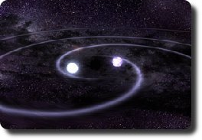
方向決定精度
検出器の到来時間差と振幅比で決定する。
τ(θ) = D cos(θ)/c
t + τ(θ)
θ
t
D
LSC & VC, PHYS. REV. X 6, 041015 (2016)
第1にもちろん複数台(3台以上)の検出器が必要。
第2に基線長Dと時刻決定精度が重要になる。

Slide 14
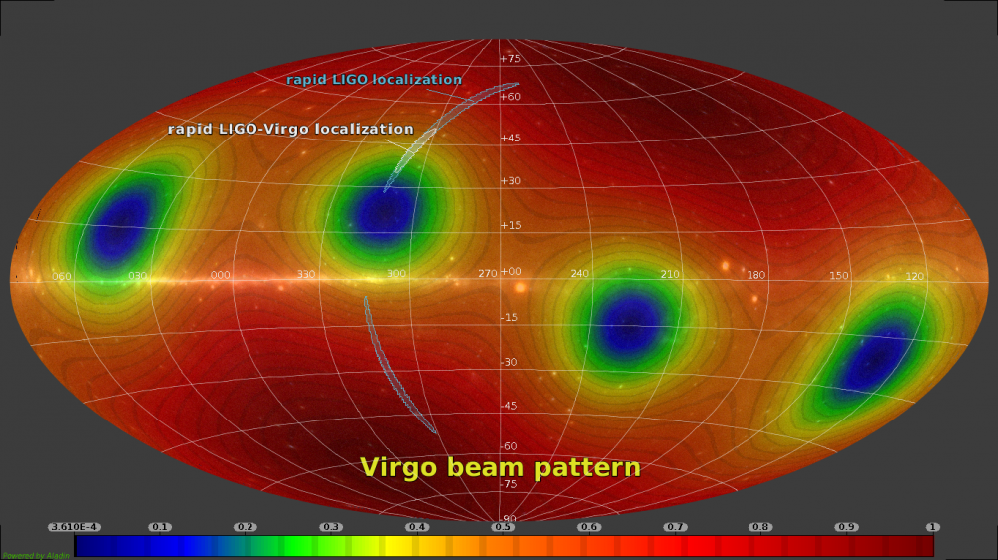
方向決定精度
検出器の到来時間差と振幅比で決定する。
回折限界で決まる方向決定精度:あんまり良くはない。
けど、細長いから、３台で時間差で決定すると、
結構良くなる。
振幅比も使える。
Photo Credit: GRECO, ARNAUD, BRANCHESI, VICERE
Virgoが「検出しなかった」おかげで方向が30平方度まで絞り込めた。
→ Less sensitive でも KAGRA がO3に参加する利益

Slide 15
Detector & Source (人間関係量)
$$\vec{L}$$
$$ı$$
$$\hat{z}$$
7つのextrinsic parameters:
n : 波源の視線方向
ψ: 偏極角
ι: ある時刻における
軌道面法線方向と
視線方向のなす角
t_{c} : 基準時刻(最大振幅時刻など)
φ_{c}: 基準時刻での軌道位相
d_{L} : 光度距離
$$♋$$
$$\hat{x}$$
$$\hat{y}$$
$$\vec{n}$$
$$\vec{q}$$
$$\vec{p}$$

Slide 16
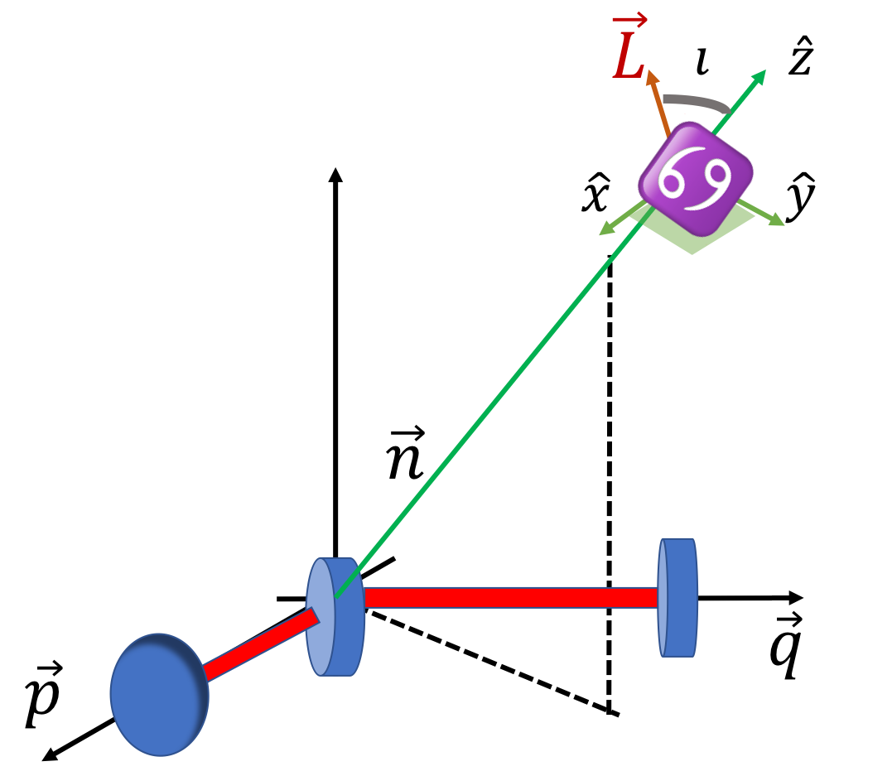
検出器出力
Linear perturbation solution to the Einstein equations
Polarization tensors
n : 波源の視線方向
ψ: 偏極角
ι: 軌道面法線方向と
視線方向のなす角
Detector arm vectors p & q, Antenna pattern function F₊、F_{x}

Slide 17
角度P決定
ビームパターンは検出器それぞれで異なる。
４つの角度パラメータを分離表記：ι, ψ, n
n : 波源の視線方向
ψ: 偏極角
ι: 軌道面法線方向と
視線方向のなす角

Slide 18
角度P決定
フーリエ変換：検出器到達時間は時間シフト
３台から得られる振幅比と時間差（４つ）
n : 波源の視線方向
ψ: 偏極角
ι: 軌道面法線方向と
視線方向のなす角
n は時間決定精度で決まる：精度良い。
ι、ψは振幅で決まる: この方法では決定精度悪い。

Slide 19
星の大きさの効果
スピン-軌道相互作用はニュートン重力の1.5PN補正
(ちなみに、S-L aligned のとき斥力 → 小質量と縮退)
スピン-スピン相互作用はニュートン重力の2PN補正

Slide 20
スピン効果
周波数領域(停留位相近似)
Spin (anti-)aligned case
β:スピン-軌道相互作用(SO)
σ:スピン-スピン相互作用(SS)
𝝌_{I} = S_{i} /m_{i}²
SOは1.5PN
SSは2PN
L. Blanchet, LRR v4(2016 Feb. 17)
Flanagan & Hinderer 2008
Harry & Hinderer 2018

Slide 21
Number of cycles from each PN correction
Integrated from 10 Hz to ISCO: 1/(6^{3/2} 𝛑(m₁+m₂)) The table is from the Blanchet’s LRR review.

Slide 22
どの周波数から制限がついているか？
対数周波数ごとのフィッシャー行列成分の分布。最大振幅を１に規格化。パラメータは 。
* S-Oが比較的よく決まる理由。
* 対称質量比とS-Sが縮退。
* 潮汐効果は低周波でほとんど寄与なし(SNRと重ならない)。
aLIGO 設計感度の計算
Harry & Hinderer 2018 Figure 2

Slide 23
星の大きさの効果
四重極-軌道相互作用はニュートン重力の2PN補正
(伴星方向に細長いとき引力 → 大質量と縮退)
四重極が潮汐変形によるときニュートン重力の5PN補正

Slide 24
事前確率
LIGO-Virgo のパラメータ推定はベイジアンの枠組みでおこなっている。
事前確率と事後確率の差(Kullback-Leibler 情報量など)と、
モデルの比較(オッズ比など)を見るのは大切。
P5はalinedモデルで、 𝝌_{eff}が正。他はスピンの方向について一様分布。
P5のKLは大きく事前確率から情報が増えているが、オッズ比はひどい。
S. Vitale et al. PRL119 251103 (2017)

Slide 25
まとめ
やっぱり検出、とくに解釈にはモデル(テンプレート)必要。
DNNとかの可能性？
テンプレート構築は現在も活発。
スピンによる歳差、小質量、大質量、大質量比、BNSのIMR??
方向決定などでKAGRAはO3で役立つチャンスあり。
𝝌_{eff}はそれなりに測定されている。
問題はとくに対称質量比との縮退。
スピン、四重極を測定するのは大変。
効果の小ささと縮退。
パラメータ推定の結果は事前確率分布を確認すべき。
(MCMCは大変。)
(LALInference の結果が出るのに時間がかかる理由。)

Slide 26
星の大きさの効果
スピン-軌道相互作用はニュートン重力の1.5PN補正
(ちなみに、S-L aligned のとき斥力 → 小質量と縮退)
スピン-スピン相互作用はニュートン重力の2PN補正
(ちなみに、S-S-L aligned のとき引力)

